Slide 1
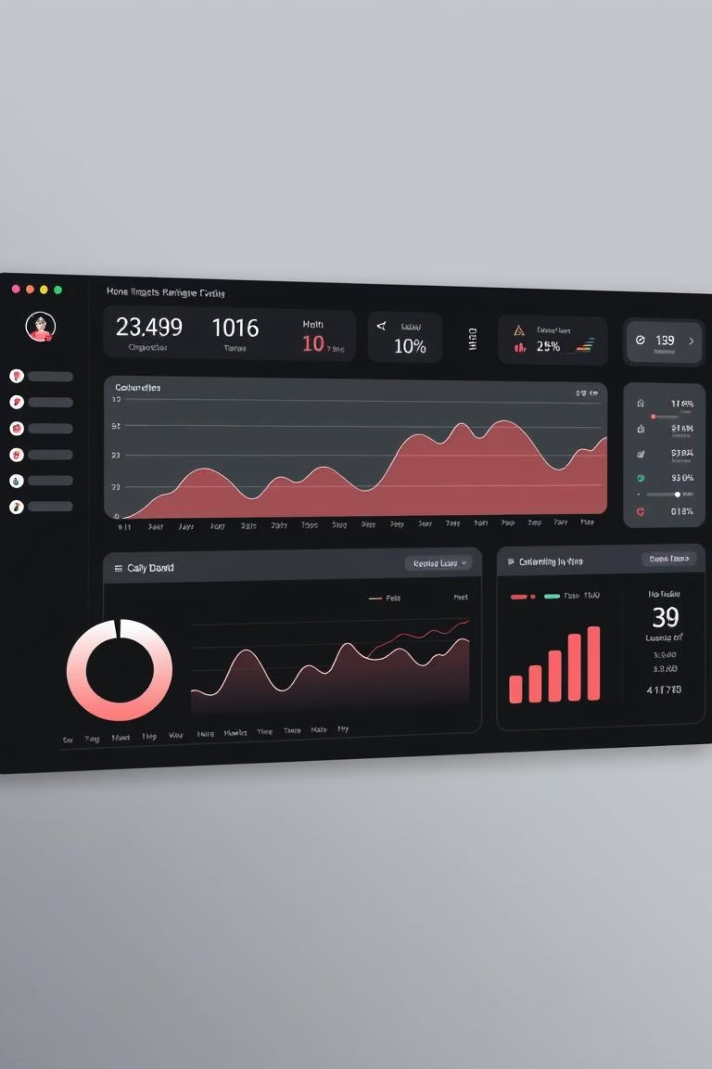
Propuesta de Proyecto APT
Sistema de Análisis Financiero Personal o Empresarial

Slide 2
Agenda
01
02
Antecedentes del Equipo
Descripción del Proyecto APT
03
04
Fundamentación y Relevancia
Objetivos del Proyecto
05
06
Metodología de Trabajo
Evidencias y Plan de Trabajo

Slide 3
Parte I: Antecedentes
Equipo del Proyecto APT
Patricio Samur
16470076-3
Ingeniería en Informática
Sede Plaza Norte
Javier Solar
17069803-7
Ingeniería en Informática
Sede Plaza Norte
Bianca Aravena
20678835-6
Ingeniería en Informática
Sede Plaza Norte

Slide 4

Descripción del Proyecto APT
Sistema de Análisis Financiero Personal o Empresarial
Este proyecto abordará principalmente el área de programación y desarrollo de software, aplicando conocimientos en bases de datos para la gestión y análisis de la información.
Las competencias clave incluyen el desarrollo y programación de software, así como la gestión y administración de bases de datos para organizar y procesar información de manera eficiente.

Slide 5
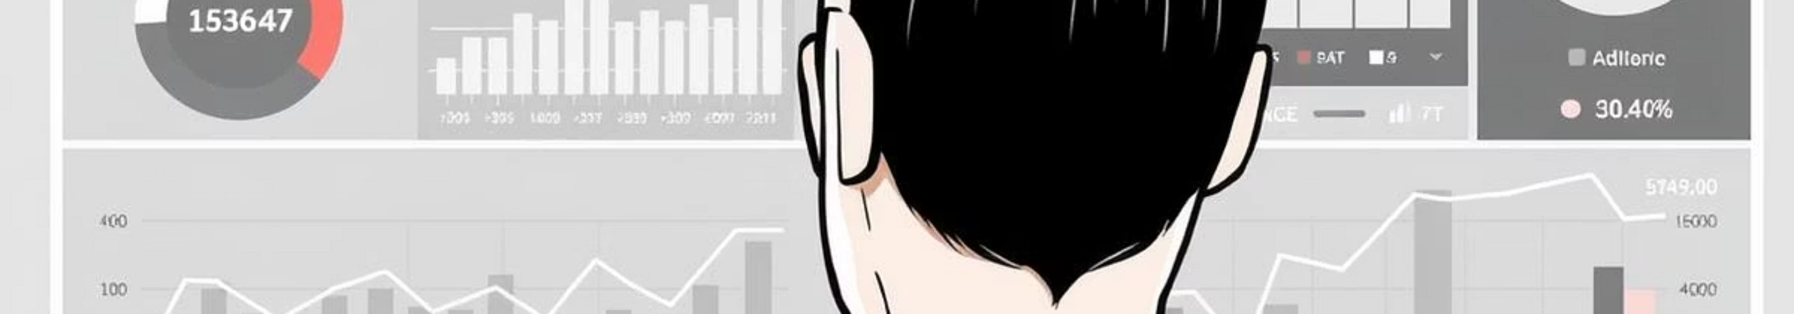
Fundamentación del Proyecto APT
Relevancia y Pertinencia
La relevancia del proyecto radica en abordar la problemática del sobreendeudamiento que afecta a usuarios bancarios y pequeños emprendedores en el país.
El aporte de valor es una herramienta tecnológica que facilita la organización, categorización y análisis de gastos e ingresos, contribuyendo a una mejor gestión de recursos y a la generación de recomendaciones para la toma de decisiones financieras.
El proyecto se alinea con el perfil de egreso al desarrollar soluciones tecnológicas, administrar bases de datos y aplicar metodologías de gestión de proyectos informáticos.

Slide 6
Objetivos del Proyecto
Desarrollar una Aplicación Web de Análisis Financiero
El objetivo general es desarrollar una aplicación web para cargar, organizar y analizar cartolas bancarias, generando un dashboard interactivo para la visualización de ingresos, gastos y tendencias financieras, apoyando la toma de decisiones.
Carga de Datos
Clasificación y Organización
Dashboard Interactivo
Permitir la carga de cartolas bancarias (Excel, CSV, PDF).
Generar un dashboard con principales gastos, comparación ingresos vs. gastos, variación entre periodos y recomendaciones financieras.
Procesar y clasificar movimientos bancarios en categorías/rubros.

Slide 7



Metodología
Enfoque Ágil con Scrum
Se utilizará Scrum, una metodología ágil que permite organizar el trabajo en iteraciones cortas (sprints) y mantener una comunicación continua, favoreciendo la flexibilidad y la entrega incremental de valor.
Planificación Inicial (Sprint 0)
Ejecución de Sprints
Cierre del Proyecto
Iteraciones de 2 semanas con planificación, desarrollo, daily meetings, revisión y retrospectiva.
Integración de módulos, pruebas de usabilidad y rendimiento, entrega de la aplicación y documentación.
Definir requisitos, establecer backlog, asignar roles y preparar el entorno.

Slide 8

Evidencias del Proyecto
Seguimiento y Documentación
Evidencias Individuales
Evidencias Grupales
Actividades individuales acordadas semanalmente con el docente. Incluye la Carta Gantt para el control de tareas.
Actividades grupales acordadas con el docente, realizadas por cada integrante del equipo.
Estas evidencias serán evaluadas tanto en el informe de avance como en el informe final, visibilizando la implementación del trabajo.

Slide 9
Plan de Trabajo
Actividades y Responsables
Programación y análisis de datos
Recolección de información
Computador, internet, software de gestión
1 semana
Patricio Samur
Gestión de proyectos
Planificación del proyecto
Herramientas de planificación
1 semana
Bianca Aravena
Manejo de bases de datos
Diseño y normalización BD
Software de bases de datos
2 semanas
Javier Solar
Desarrollo de software
Implementación de la aplicación
Lenguajes de programación
3 semanas
Todos
Comunicación y trabajo en equipo
Presentación de avances
PowerPoint, material de apoyo
1 semana
Bianca Aravena

Slide 10
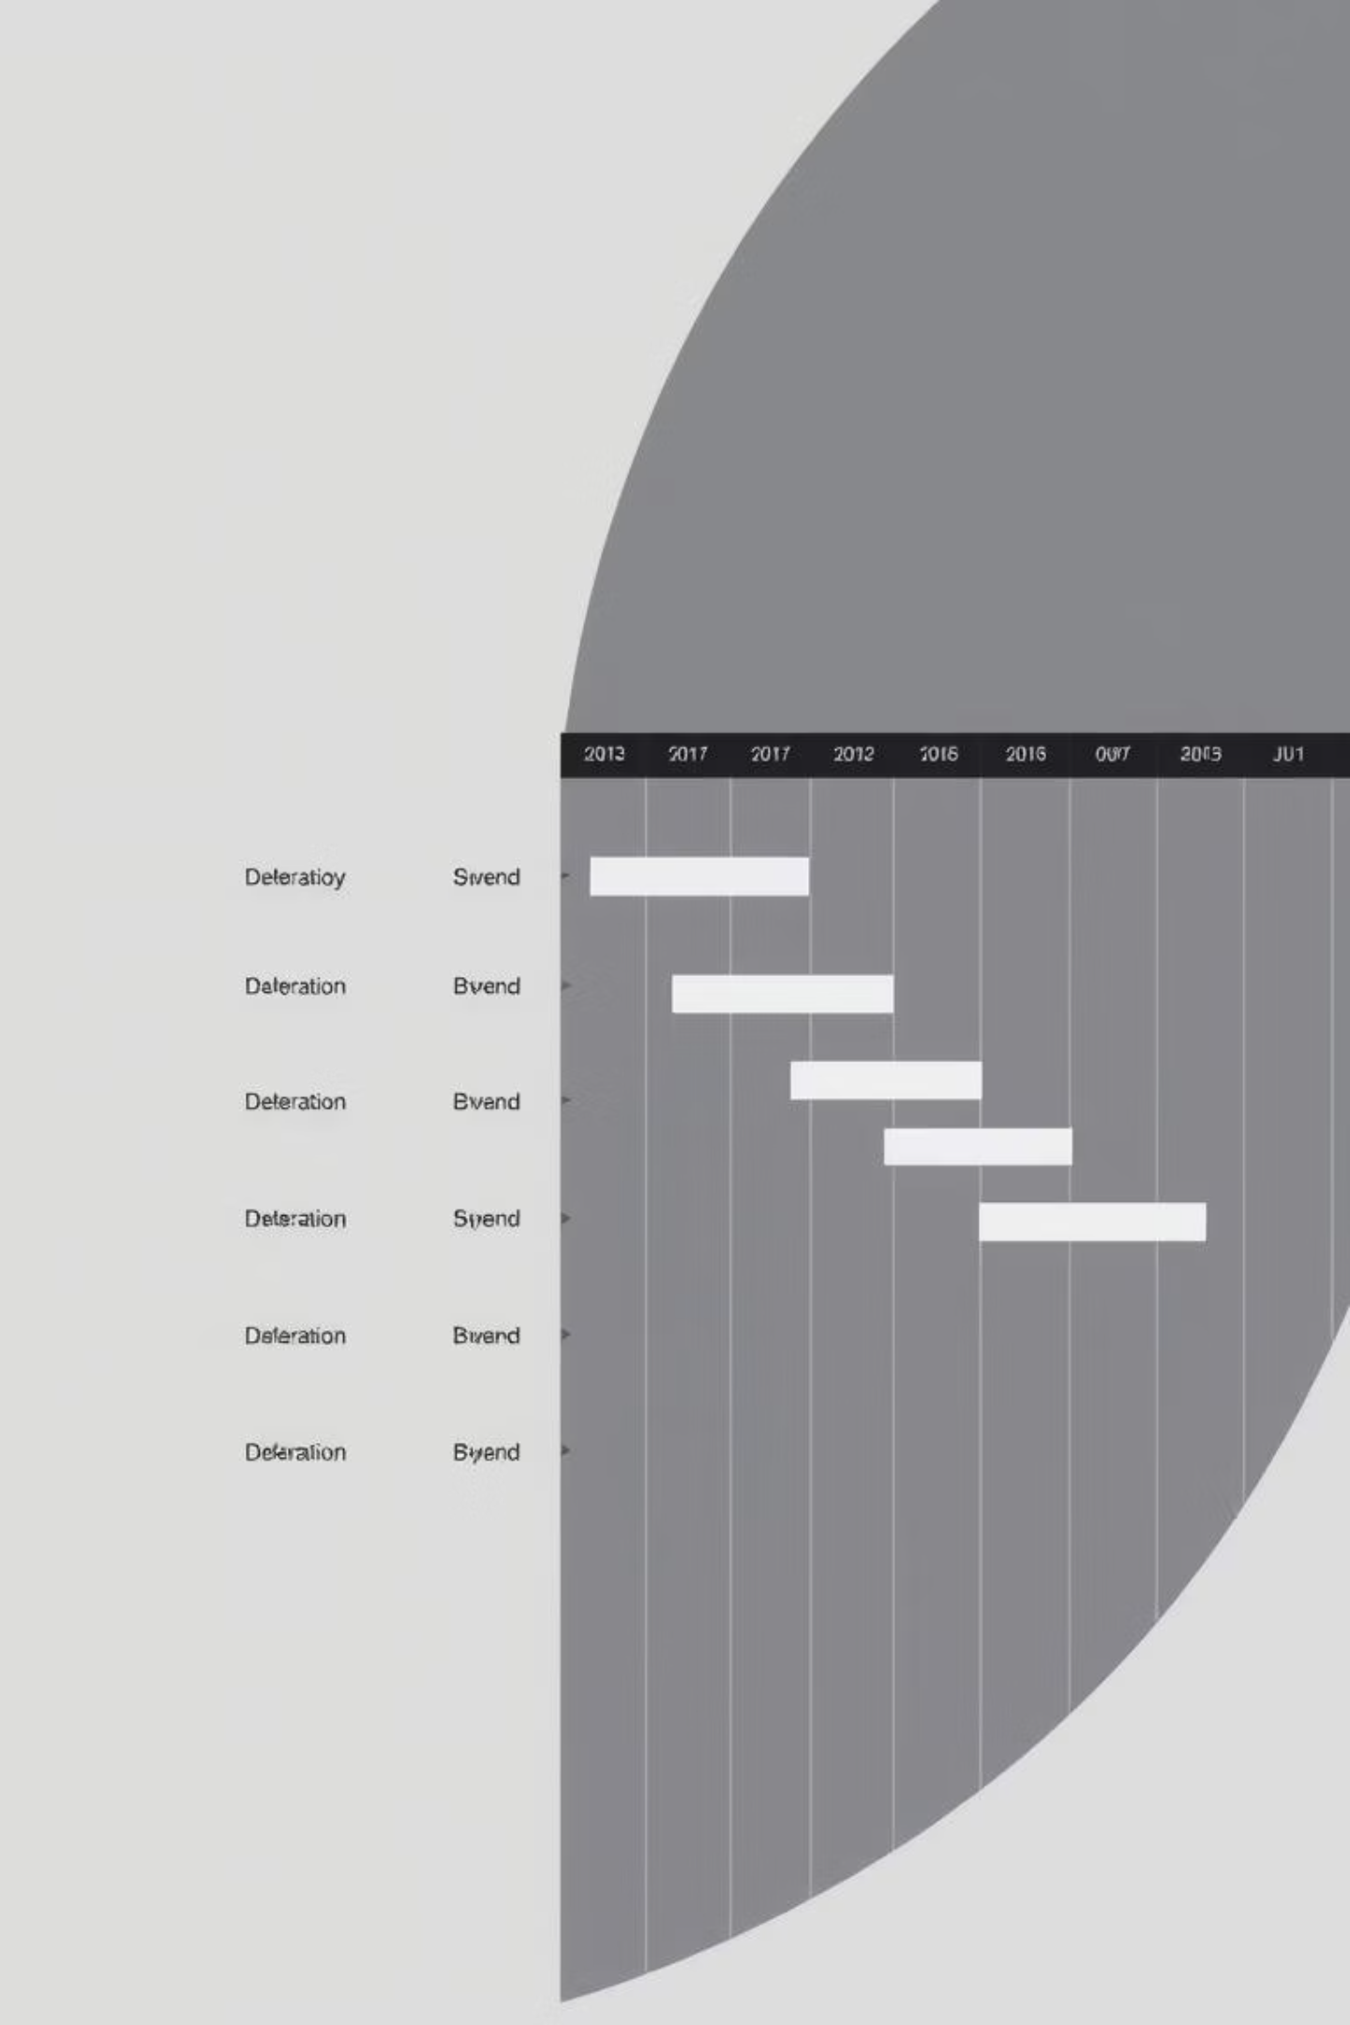
Carta Gantt
Organización de actividades planificadas para el desarrollo del Proyecto APT, considerando el periodo académico y las tres fases de la Asignatura de Portafolio de Título.

